Slide 1


TE3001B Fundamentos de Robótica
26 de Febrero del 2025
Facilitador: PhD Alfredo García Suárez

Slide 2

Bienvenida
Facilitador: PhD Alfredo García Suárez

Slide 3
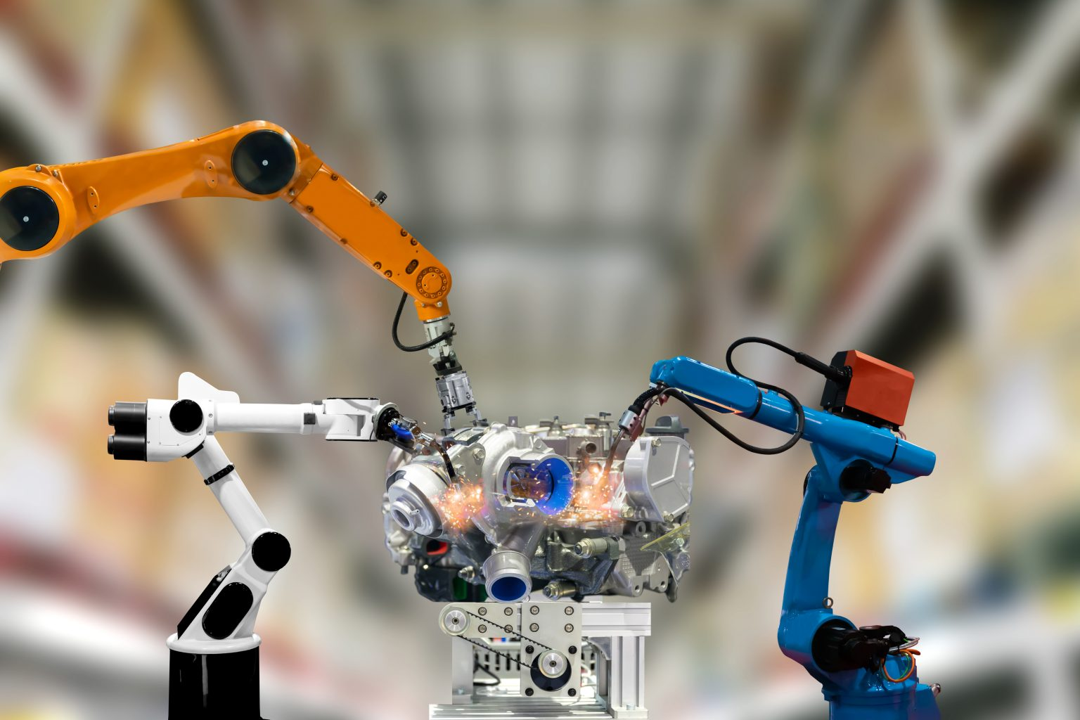
“Un modelo matemático de un sistema dinámico es un conjunto de ecuaciones que representan la dinámica del sistema con precisión.”
–Katsuhiko Ogata
Facilitador: PhD Alfredo García Suárez

Slide 4
Clase Anterior
06
-Robot Cartesiano (3GDL)
-Análisis de diferentes configuraciones de robots manipuladores
Facilitador: PhD Alfredo García Suárez

Slide 5
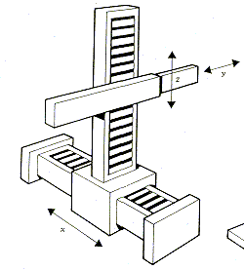
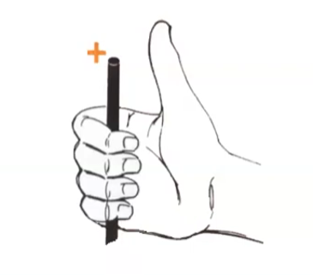
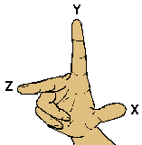
Introducción a Dinámica
Análisis de robot cartesiano 3GDL
Regla de la mano derecha
Ubicación de eje z
El eje z siempre se coloca en dirección del movimiento de la articulación
Marco de referencia inercial
x0
y0
z0
Facilitador: PhD Alfredo García Suárez

Slide 6
Introducción a Dinámica
Análisis de robot cartesiano 3GDL
Regla de la mano derecha
Transformación 1 a 2
Rotación positiva de 90 grados alrededor del eje “y1” y translación l1(t) sobre el eje Z1
Marco de referencia inercial
z2
x0
x2
x1
y2
y0
y1
z0
z1
Facilitador: PhD Alfredo García Suárez

Slide 7
Introducción a Dinámica
Análisis de robot cartesiano 3GDL
Regla de la mano derecha
Transformación 2 a 3
Rotación positiva de 90 grados alrededor del eje “x2” y translación l2(t) sobre el eje Z2
Marco de referencia anterior
y3
z2
x2
x3
z3
y2
Facilitador: PhD Alfredo García Suárez

Slide 8
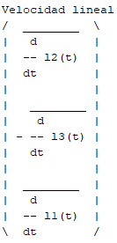
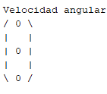
Introducción a Dinámica
Análisis de robot cartesiano 3GDL
Obtención de velocidades
Velocidades
Se analizan con respecto al marco de referencia inercial 0.
L2
L3
L1
Facilitador: PhD Alfredo García Suárez

Slide 9
Clase Actual
07
- Análisis de marcos de referencia en robots cartesianos y angulares
Facilitador: PhD Alfredo García Suárez

Slide 10
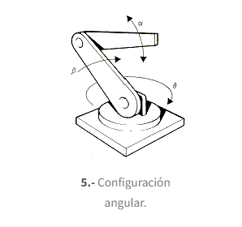
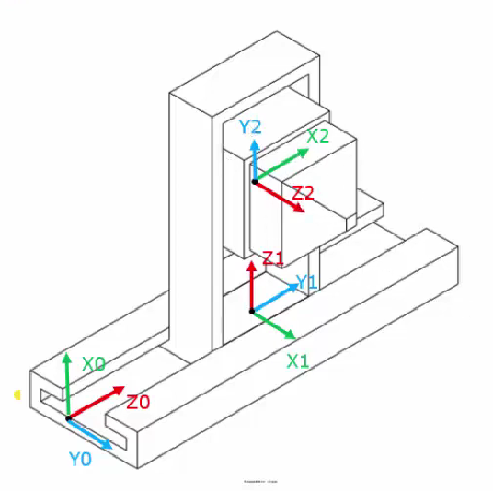
Introducción a Dinámica
Robot Angular 3GDL y Robot Cartesiano 3GDL
Robot Angular 3GDL
Actividad 4. Análisis General
1. Obtener la cinemática directa de cada robot, describiendo las matrices de transformación homogéneas locales y globales.
2. Obtener la cinemática diferencial de cada robot, describiendo los vectores resultantes de la velocidad lineal y la velocidad angular
Robot Cartesiano 3GDL
Facilitador: PhD Alfredo García Suárez

Slide 11
Introducción a Dinámica
Robot Angular 3GDL y Robot Cartesiano 3GDL
Robot Angular 3GDL
Robot Cartesiano 3GDL
3. Generar un reporte con los pasos para poder obtener cada uno de los vectores de velocidades lineales y angulares, describiendo las matrices de transformación homogeneas locales y globales . Incluir el Código en MATLAB
4. Subir el link del repositorio en CANVAS para “Evaluación”
Facilitador: PhD Alfredo García Suárez

Slide 12
Introducción a Dinámica
Robot Angular 3GDL
Reto. Robot Angular
y
z
x
Facilitador: PhD Alfredo García Suárez

Slide 13
Introducción a Dinámica
Robot Angular 3GDL
Robot Angular
Transformación 1
Rotación negativa alrededor del eje y
z
x
y
y
x
z
Facilitador: PhD Alfredo García Suárez

Slide 14
Introducción a Dinámica
Robot Cartesiano 3GDL
Robot Cartesiano
Transformación 1
Rotación positiva de 90 grados alrededor del eje z
Transformación 1
Rotación positiva de 90 grados alrededor del eje y
x
z
z
z
y
y
x
y
x
Facilitador: PhD Alfredo García Suárez

Slide 15
Introducción a Dinámica
Robot Cartesiano 3GDL
Robot Cartesiano
Transformación 2
Rotación positiva de 90 grados alrededor del eje z
Transformación 2
Rotación positiva de 90 grados alrededor del eje y
z
y
y
x
y
z
x
z
x
Facilitador: PhD Alfredo García Suárez

Slide 16

Fin de la Sesión
Preguntas?
Alfredo.garcias@tec.mx
https://itesm.zoom.us/j/9648719322
Facilitador: PhD Alfredo García Suárez

